Slide 1
控制工程基础
机械与动力工程学院

Slide 2
第1章 绪论
1.1 机械工程的发展与控制理论的应用
1.2 机械自动控制系统的基本结构及工作原理
1.3 机械自动控制系统的分类
1.4 对自动控制系统的基本要求

Slide 3
1.1 机械工程的发展与控制理论的应用
由使用工具发展到使用简单机械-杠杆；
机械动力开始由人力发展成风力和水利，机械开始不断地由简单变复杂；
蒸汽机和电动机的发明解决了机械的动力问题，同时也提出了机械自动化问题；
机械工程自动化要求系统的稳定性、精确性和快速性，促使控制理论的发生和发展。

Slide 4
控制理论解决的基本问题
    建立系统的数学模型（建模）
    分析控制系统的性能（分析）
    控制系统的综合与校正——控制器设计（综合）

Slide 5
自动控制理论的形成是在20世纪40年代,最初所涉及到的系统是单变量输入/输出、用微分方程及传递函数描述的系统，形成的理论称为经典控制论；
随着现代科学技术的发展，多输入、多输出的复杂系统越来越多，于是在20世纪60年代出现了现代控制论；
智能控制出现在20世纪70年代左右,它特别适应实际工程中存在一些无法建立精确数学模型或者根本无法建立系统数学模型及具有强非线性复杂系统的控制问题；
经典控制理论的重要还在于它是控制理论的基础。

Slide 6
经典控制理论
控制理论的发展初期，是以反馈理论为基础的自动调节原理，主要用于工业控制。第二次世界大战期间，为了设计和制造飞机及船用自动驾驶仪、火炮定位系统、雷达跟踪系统等基于反馈原理的军用装备，进一步促进和完善了自动控制理论的发展。
1868年，马克斯威尔（J.C.Maxwell）提出了低阶系统的稳定性代数判据 。
1895年，数学家劳斯（Routh）和赫尔威茨（Hurwitz）分别独立地提出了高阶系统的稳定性判据，即Routh和Hurwitz判据。
二战期间（1938-1945年）奈奎斯特（H.Nyquist）提出了频率响应理论 1948年，伊万斯（W.R.Evans）提出了根轨迹法。至此，控制理论发展的第一阶段基本完成，形成了以频率法和根轨迹法为主要方法的经典控制理论。

Slide 7
经典控制理论的基本特征
（1）主要用于线性定常系统的研究，即用于常系数线性微分方程描述的系统的分析与综合；
（2）只用于单输入，单输出的反馈控制系统；
（3）只讨论系统输入与输出之间的关系，而忽视系统的内部状态，是一种对系统的外部描述方法。
基本方法：传递函数，频率法，PID调节器 (频域)

Slide 8
经典控制理论、现代控制理论的对比
随着航天事业和计算机的发展，20世纪60年代初，在经典控制理论的基础上，以线性代数理论和状态空间分析法为基础的现代控制理论迅速发展起来。
现代控制理论不仅能提供系统的外部信息（输出量和输入量），而且还能提供系统内部状态变量的信息。它无论对线性系统或非线性系统，定常系统或时变系统，单变量系统或多变量系统，都是一种有效的分析方法。
 | 经典控制理论 | 现代控制理论
研究对象 | 单输入、单输出系统 | 多输入、多输出系统
数学模型 | 传递函数 | 状态方程
研究手段 | 频域法、根轨迹法 | 状态空间方法
研究目的 | 系统综合、校正 | 最优控制、系统辨识、最优估计、自适应控制

Slide 9
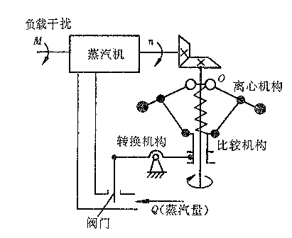
(1)蒸汽机转速控制系统
1.2 控制系统的基本结构及工作原理
机械装置控制系统

Slide 10
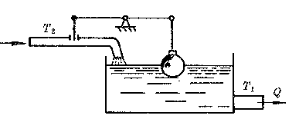
(2)水位控制系统
通过以上两个用机械装置产生自动控制作用的例子
可以看出自动控制系统自动调节的基本原理。同时通过
分析也可以看到，用机械装置自动调节作用的调节范围、
精度和可靠性都是很有限的。

Slide 11
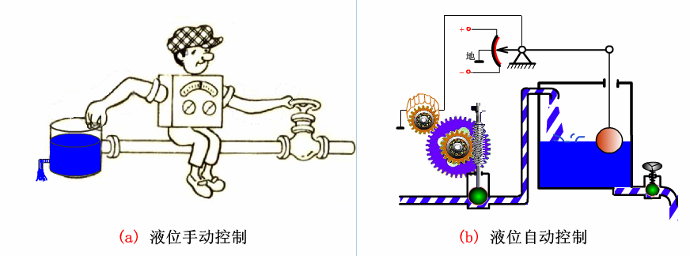
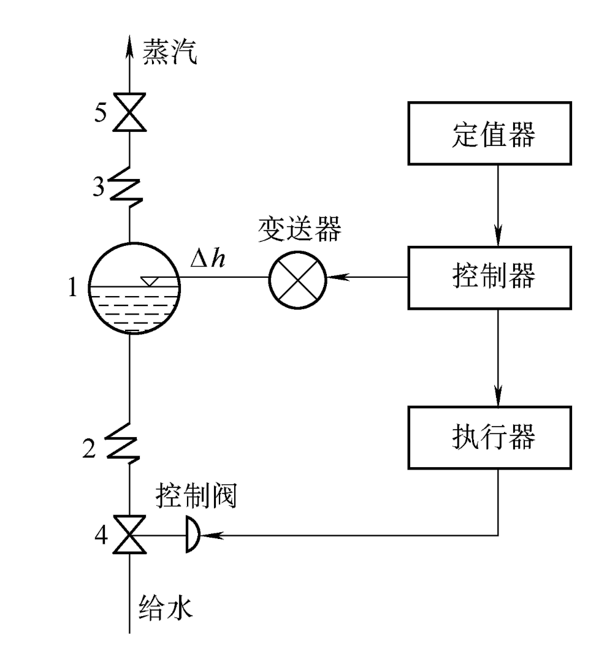
机电一体化控制系统
锅炉水位控制原理图
1—锅筒 2—省煤器 3—过热器 4—给水阀门 5—蒸汽阀门

Slide 12
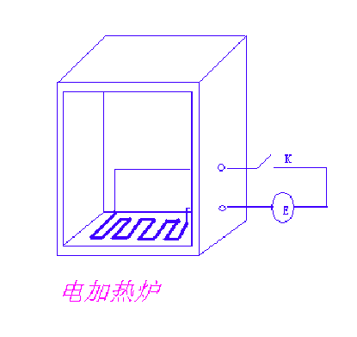
开环与闭环控制系统
被控制对象：炉子
被控制量（输出量）：炉温
控制装置：开关K和电热丝，对 被控制量起控制作用。
开环控制是指系统的被控制量（输出量）只受控于控制作用，而对控制作用不能反施任何影响的控制方式。
采用开环控制的系统称为开环控制系统。

Slide 13
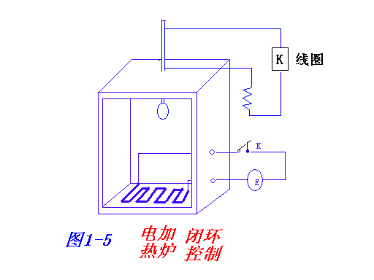
反馈装置：温度计，测温电路，对开关起调节作用
闭环控制是指系统的被控制量（输出量）与控制作用之间存在着负反馈的控制方式。
采用闭环控制的系统称为闭环控制系统或反馈控制系统。

Slide 14
反馈的概念
反馈：把输出量送回到系统的输入端并与输入信号比较的过程。若反馈信号是与输入信号相减而使偏差值越来越小，则称为负反馈；反之，正反馈。
负反馈控制是一个利用偏差进行控制并最后消除偏差的过程，又称偏差控制。
由于有反馈的存在，整个控制过程是闭合的，故也称为闭环控制。

Slide 15
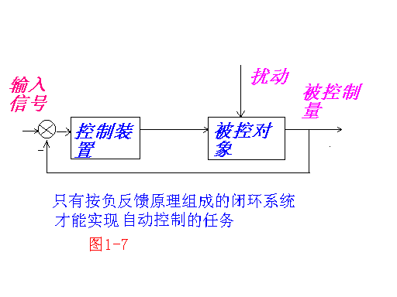
闭环控制系统典型方框图
方框 ：控制装置和被控对象分别用方框表示
信号线 ：方框的输入和输出以及它们之间的联接用带箭头

Slide 16
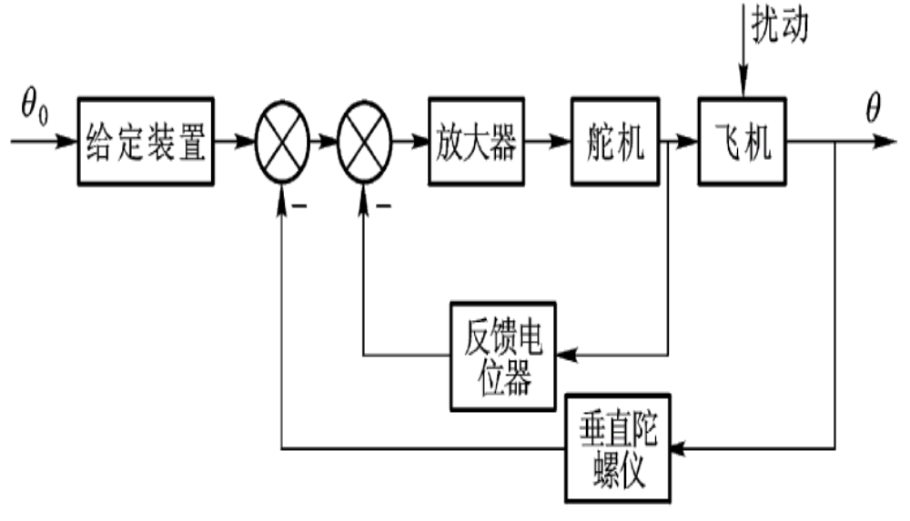
闭环控制飞机俯仰角－自动驾驶系统
控制任务：系统在任何扰动作用下，保持飞机俯仰角不变。
被控对象：飞机。
被控量：飞机的俯仰角 。
方框图表示：

Slide 17
开环和闭环控制系统的特点
开环系统：结构简单，稳定性好，容易设计和调整以及成本较低的优点，对那些负载恒定，扰动小，控制精度要求不高的实际系统，是有效的控制方式。
闭环系统：由于增加了检测装置和反馈环节，结构较复杂，成本有所增加；但它提高了系统的控制精度和抗干扰能力；
问题：举出生活中常见的一两种控制系统，并说明是开环或闭环系统

Slide 18
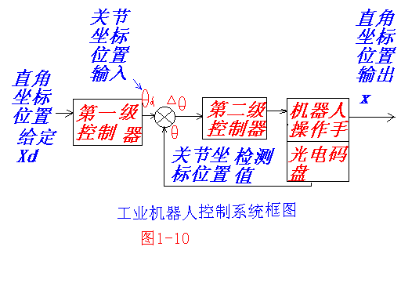
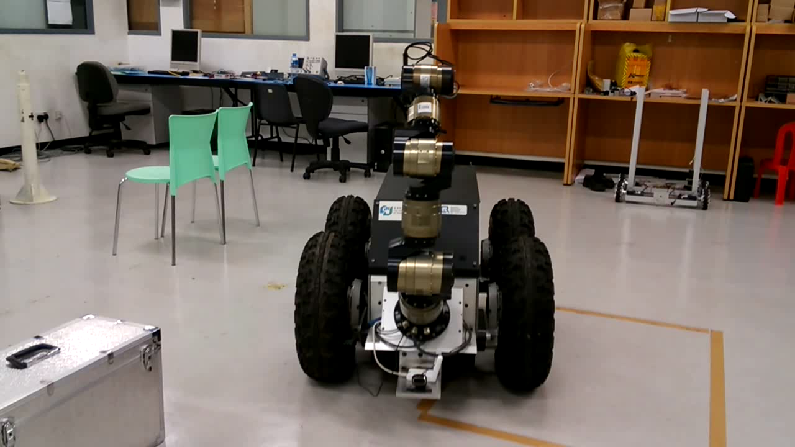
开环控制＋闭环控制的系统 （复合控制系统）
第一级直角坐标位置控制（开环）
第二级关节坐标位置控制（闭环）

Slide 19
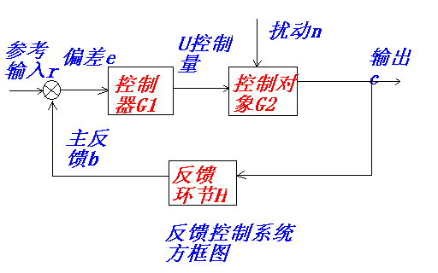
反馈控制系统的组成、名词术语和定义
偏差e: 参考输入与主反馈之差，即e=r-b;
比较环节：又称偏差检测器。
反馈环节：通常含有信号检测装置，各种传感器

Slide 20
1.3 机械工程控制系统的分类
按控制系统有无反馈分
  开环，闭环
按控制系统中的信号类型分
  连续，离散 （模拟，数字）
按控制变量的多少分
  单变量，多变量（现代控制理论）
按输出量的变化规律分
  恒值调节，随动系统，程序控制系统
按系统本身的动态特性分
  线性，非线性
按采用的控制方法分
  PD, PI, PID （控制器类型）
  模糊控制，最优控制，神经网络控制，等（控制算法）

Slide 21
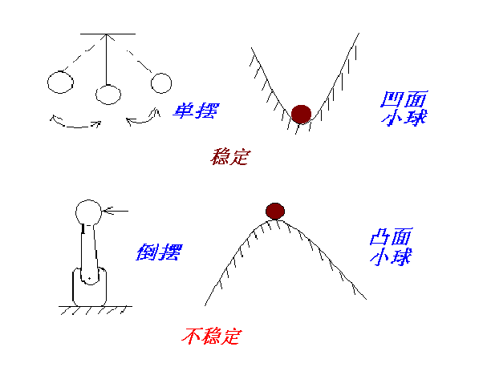
1.4 对自动控制系统的基本要求
稳定性（稳）
快速性（快）
准确性（准）
Notes:
wemd

Slide 22
成绩组成
考试70%，平时30%（考勤，实验报告）
考试题型
填空，判断，单选，简答，计算，框图简化，稳定判据，BODE图
重点章节
1,2,3,4,5, 7,8。即：时域-频域分析，稳定性判断，误差分析，系统矫正

